Slide 1

大模型显存占用分析
大模型 – AI 集群
ZOMI

Slide 2
关于本内容

Slide 3
关于本内容
LLMs 大模型参数量、计算量、显存占用分析
Transformer 背景介绍
大模型参数量计算方式
大模型训练时间估计
大模型 HBM （显存）占用分析

Slide 4
1. Transformer
背景介绍

Slide 5
模型参数与数据集规模增长
千亿规模参数模型，数据集在TB量级；万亿规模参数模型，数据集在10TB量级。
模型 | 发布时间 | 参数 |  | 预训练数据集 | 模型类型
GPT-1 | 2018.06 | 1.17 亿 | 0.1 B | 5GB | NLP
GPT-2 | 2019.02 | 15 亿 | 1.5 B | 40GB | NLP
GPT-3 | 2020.05 | 1750 亿 | 175 B | 3TB | NLP
GPT-4 | 2022.05 | / | / | 45TB | NLP
Switch Transformer | 2021.03 | 1.6 万亿 | 1.6 T | 750GB | CV
Megatron | 2021.10 | 5300 亿 | 530 B | / | NLP
LLAMA | 2022.10 | 650 亿 | 65 B | 2TB | NLP
LLAMA2 | 2023.07 | 700 亿 | 70 B | 4.5TB | NLP

Slide 6
训练大模型面临的挑战
训练 LLMs 大模型面临两个主要挑战：
显存效率
计算效率

Slide 7
大模型结构
现在 LLMs 都基于 transformer 模型结构，主要有两大类：encoder-decoder 和 decoder-only。
Decoder-only 又分为 Causal LM（e.g. GPT系列）和Prefix LM（e.g. GLM）。GPT 系列取得巨大成功，目前主流 LLMs 大模型都采用 Causal LM 结构。

Slide 8
大模型结构
为了更好理解训练大模型的显存效率和计算效率， 以 Decoder-only 结构来计算和评估大模型的参数量、计算量和显存占用情况。

Slide 9
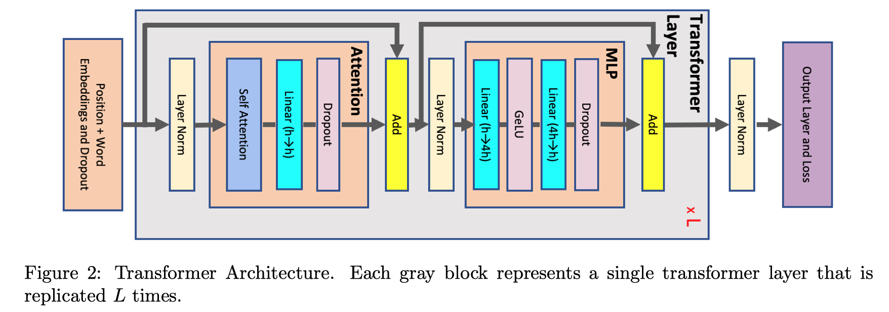
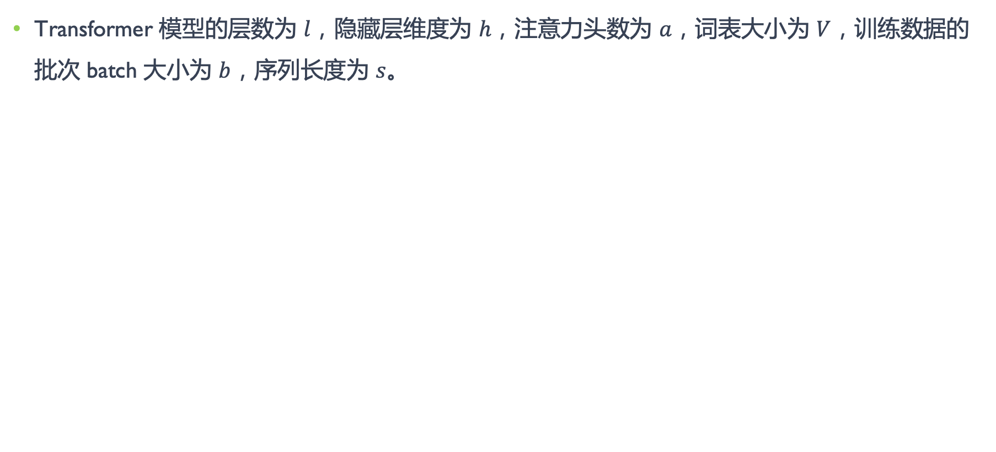
符号
Transformer 模型的层数为 $l$，隐藏层维度为 $h$，注意力头数为 $a$，词表大小为 $V$，训练数据的批次 batch 大小为 $b$，序列长度为 $s$。

Slide 10
2. 大模型参数量
计算方式

Slide 11
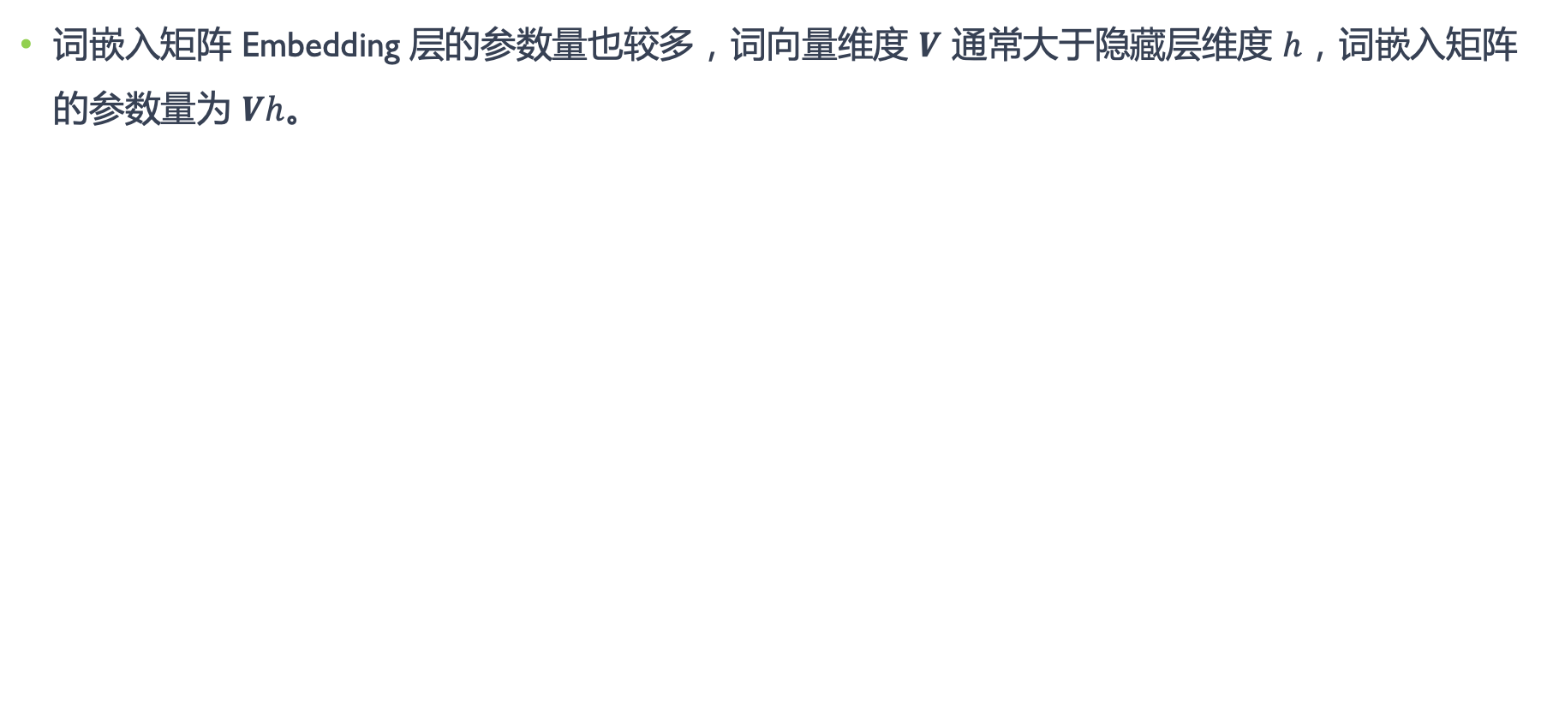
Embedding 层
词嵌入矩阵 Embedding 层的参数量也较多，词向量维度 $V$ 通常大于隐藏层维度 $h$，词嵌入矩阵的参数量为 $Vh$。

Slide 12
Transformers 结构
transformer 中最核心的为两个部分：Self-attention 层和 MLP 层

Slide 13
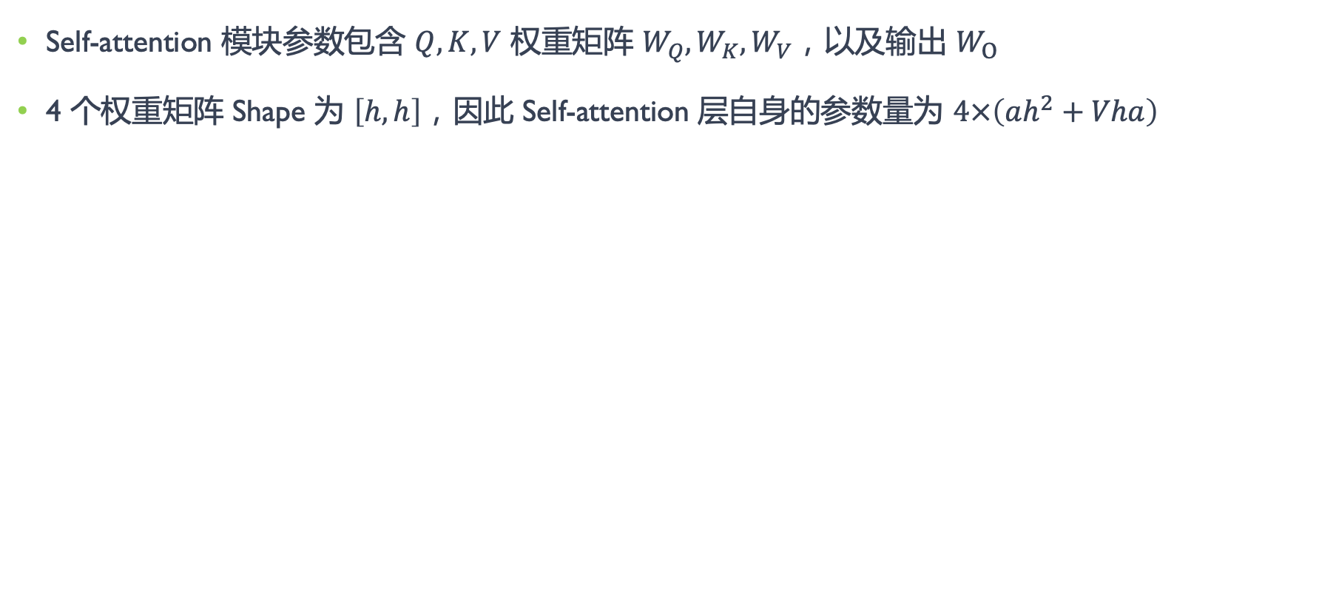
Self-attention 自注意力层
Self-attention 模块参数包含 $Q, K, V$ 权重矩阵 $W_{Q},W_{K},W_{V}$，以及输出 $W_{O}$
4 个权重矩阵 Shape 为 $\left[h,h\right]$，因此 Self-attention 层自身的参数量为 $4×\left(ah^{2}+Vha\right)$

Slide 14
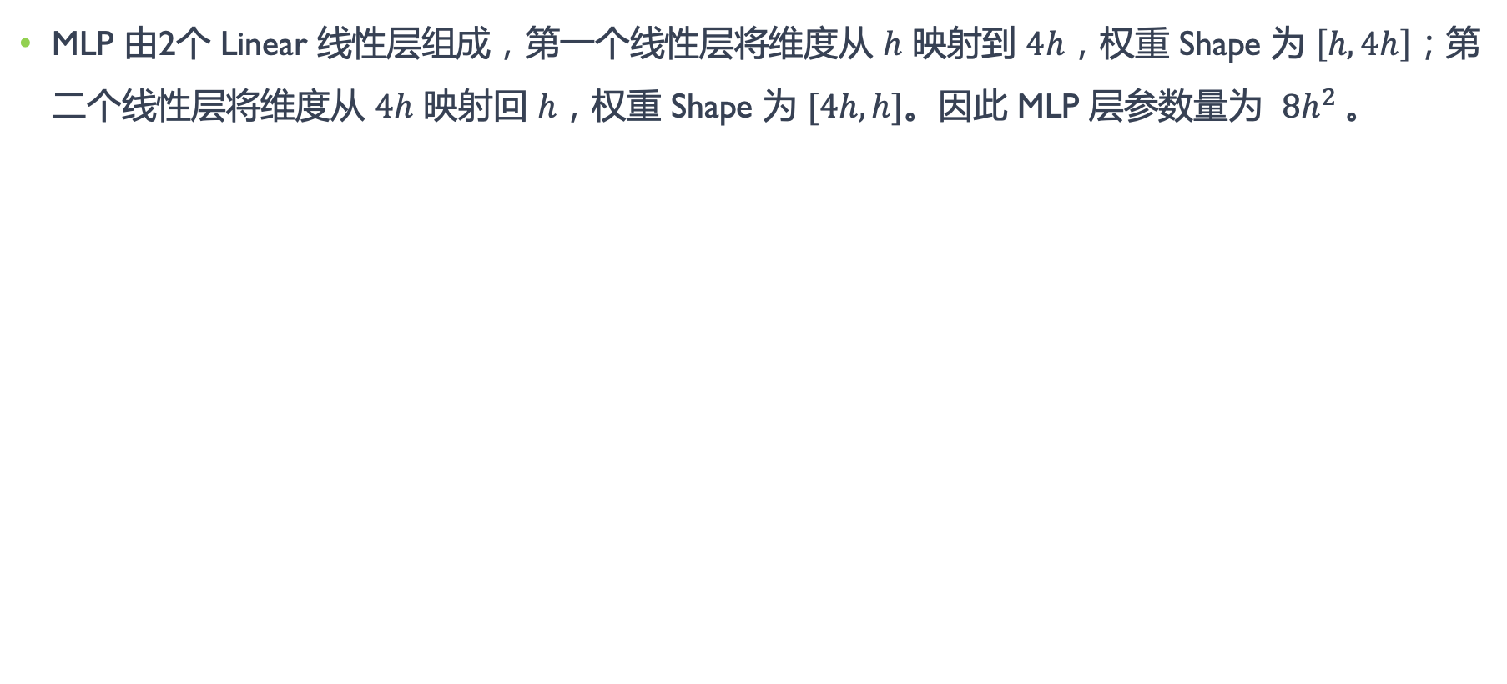
MLP 全连接层
MLP 由2个 Linear 线性层组成，第一个线性层将维度从 $h$ 映射到 $4h$，权重 Shape 为 $\left[h,4h\right]$；第二个线性层将维度从 $4h$ 映射回 $h$，权重 Shape 为 $[4h,h]$。因此 MLP 层参数量为 $8h^{2}$。

Slide 15
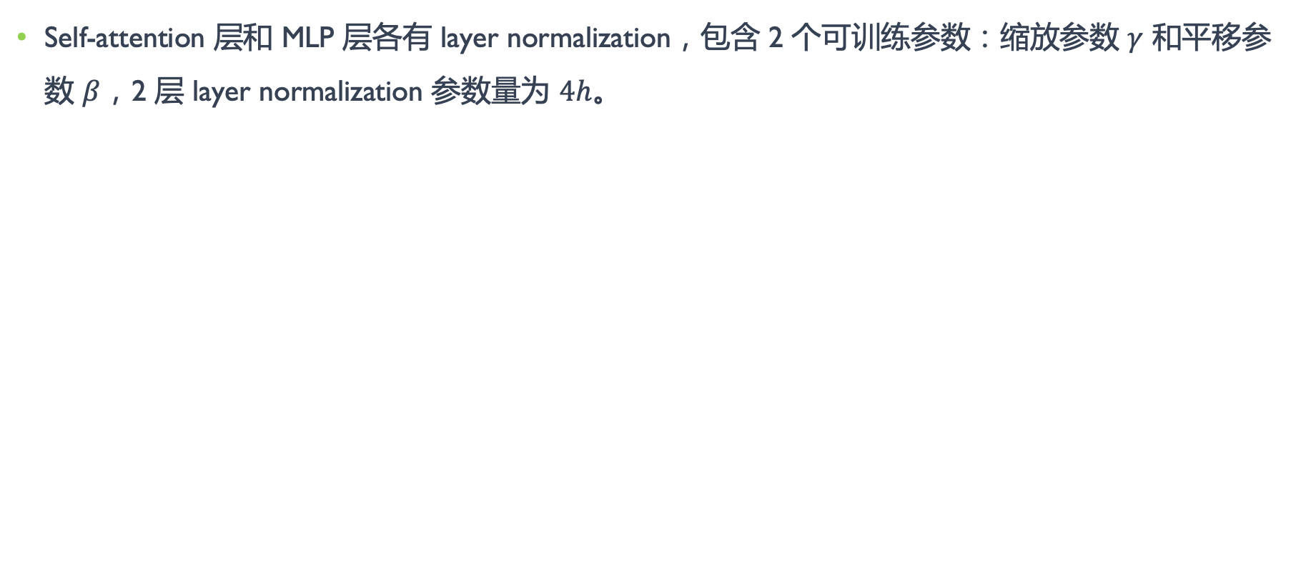
Layer Norm 归一化层
Self-attention 层和 MLP 层各有 layer normalization，包含 2 个可训练参数：缩放参数 $γ$ 和平移参数 $β$，2 层 layer normalization 参数量为 $4h$。

Slide 16
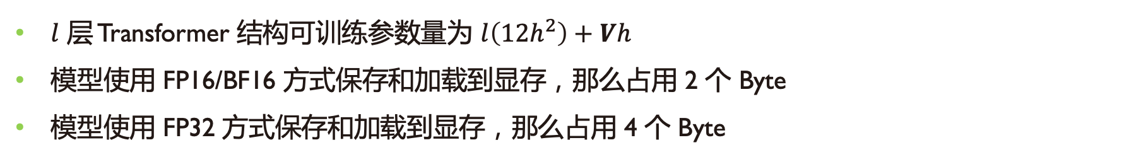
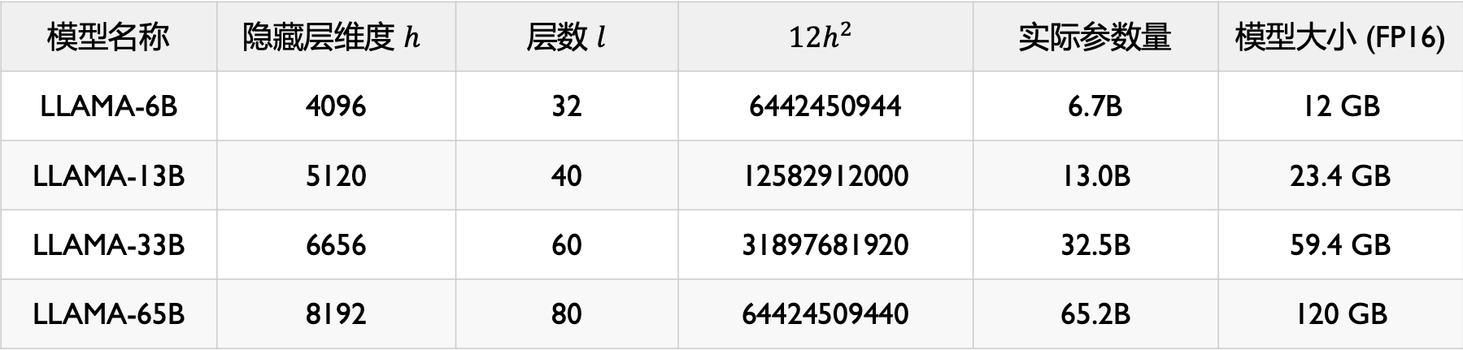
模型参数量与模型大小关系
$l$ 层 Transformer 结构可训练参数量为 $l\left(12h^{2}\right)+Vh$
模型使用 FP16/BF16 方式保存和加载到显存，那么占用 2 个 Byte
模型使用 FP32 方式保存和加载到显存，那么占用 4 个 Byte
模型名称 | 隐藏层维度 $h$ | 层数 $l$ | $$12h^{2}$$ | 实际参数量 | 模型大小 (FP16)
LLAMA-6B | 4096 | 32 | 6442450944 | 6.7B | 12 GB
LLAMA-13B | 5120 | 40 | 12582912000 | 13.0B | 23.4 GB
LLAMA-33B | 6656 | 60 | 31897681920 | 32.5B | 59.4 GB
LLAMA-65B | 8192 | 80 | 64424509440 | 65.2B | 120 GB

Slide 17
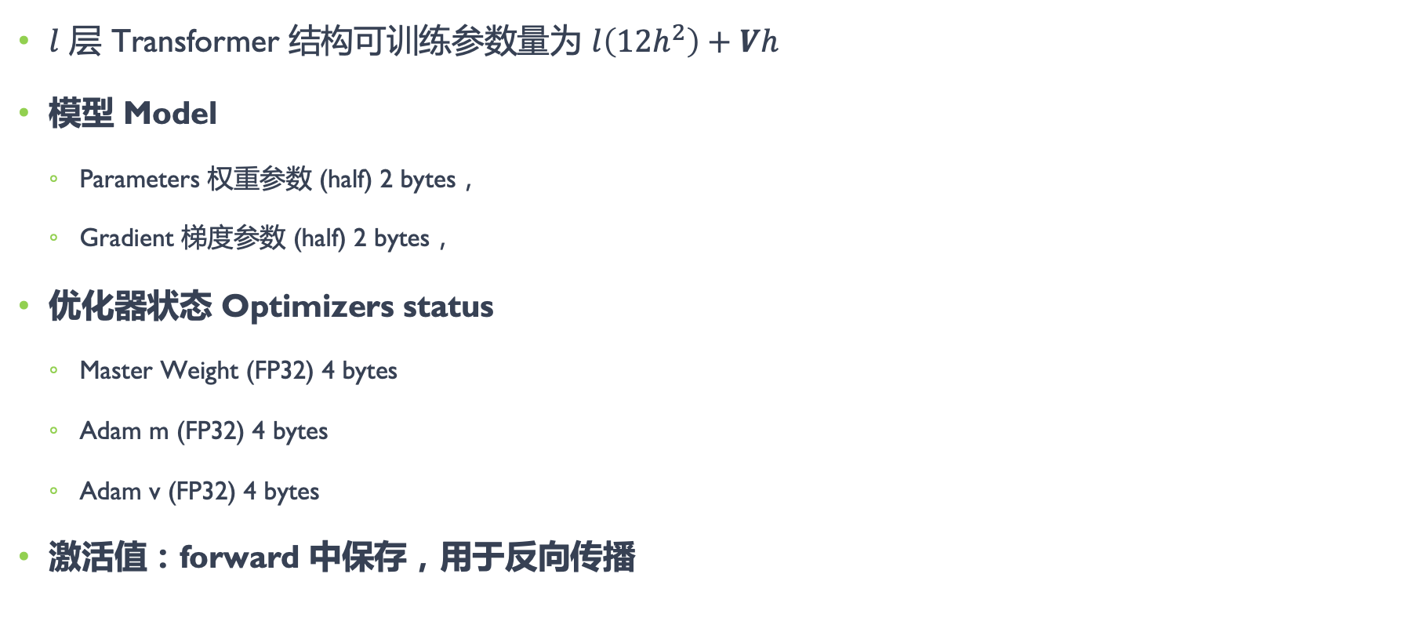
大模型训练内存占用
$l$ 层 Transformer 结构可训练参数量为 $l\left(12h^{2}\right)+Vh$
模型 Model
Parameters 权重参数 (half) 2 bytes，
Gradient 梯度参数 (half) 2 bytes，
优化器状态 Optimizers status
Master Weight (FP32) 4 bytes
Adam m (FP32) 4 bytes
Adam v (FP32) 4 bytes
激活值：forward 中保存，用于反向传播

Slide 18
3. 大模型
训练时间估计

Slide 19
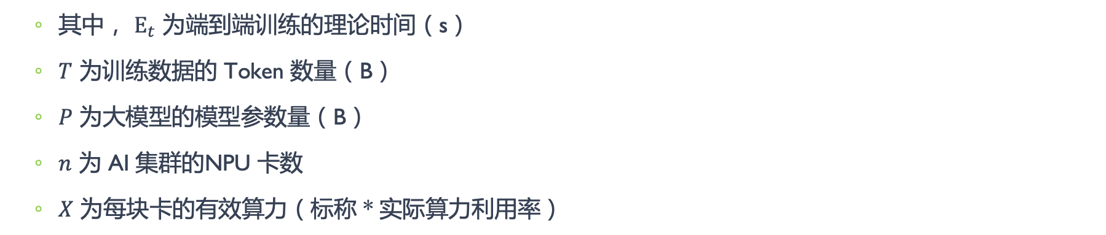
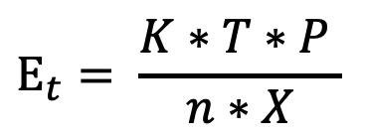
大模型训练时间计算公式
模型参数量（模型的大小） 和训练总 tokens数（训练的数据）决定 LLMs 模型需要的计算量。
给定计算量，训练时间不仅跟 NPU 类型和 NPU 集群数量有关系，还与 NPU 利用率相关。
$$E_{t}= \frac{K∗T∗P }{n∗X}$$
其中， $E_{t}$ 为端到端训练的理论时间（s）
$T$ 为训练数据的 Token 数量（B）
$P$ 为大模型的模型参数量（B）
$n$ 为 AI 集群的NPU 卡数
$X$ 为每块卡的有效算力（标称 * 实际算力利用率）

Slide 20
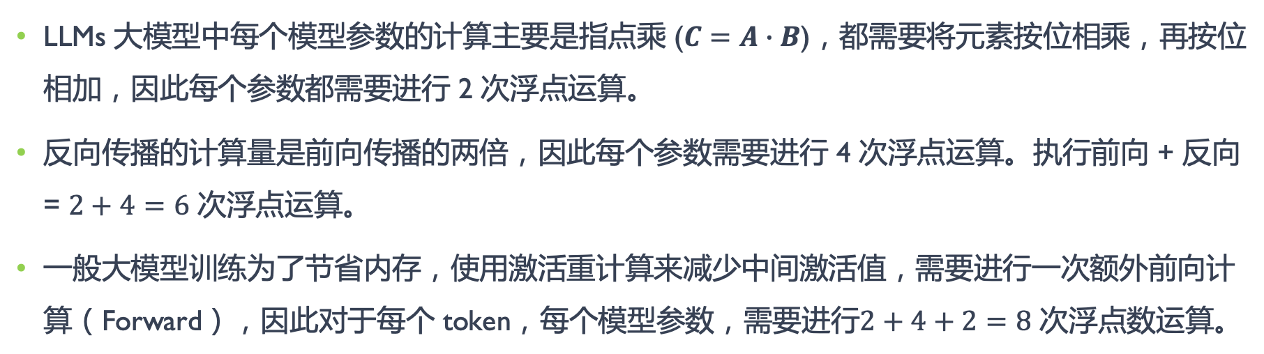
系数 K 的来源
LLMs 大模型中每个模型参数的计算主要是指点乘 ($C=A∙B$)，都需要将元素按位相乘，再按位相加，因此每个参数都需要进行 2 次浮点运算。
反向传播的计算量是前向传播的两倍，因此每个参数需要进行 4 次浮点运算。执行前向 + 反向 = $2+4=6$ 次浮点运算。
一般大模型训练为了节省内存，使用激活重计算来减少中间激活值，需要进行一次额外前向计算（Forward），因此对于每个 token，每个模型参数，需要进行$2+4+2=8$ 次浮点数运算。

Slide 21
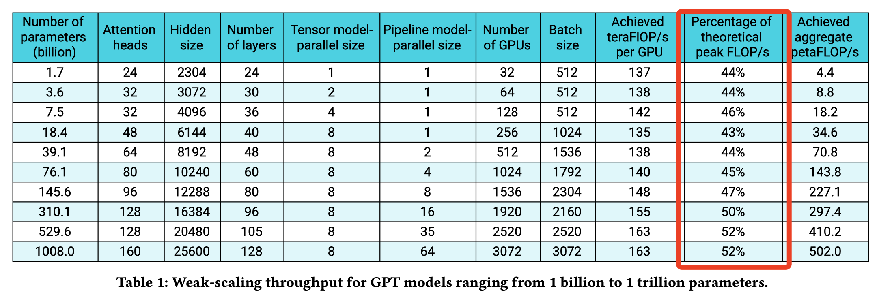
NPU 利用率
随着 AI 集群的 NPU 卡数越多，理论的算力利用率会更高。

Slide 22
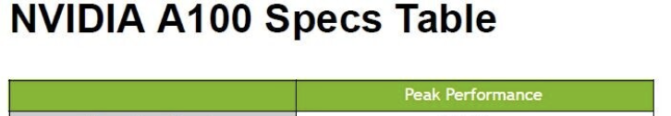
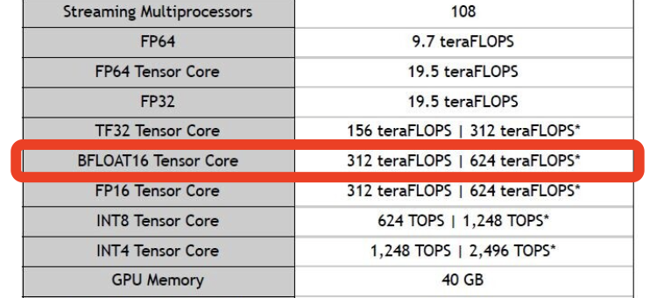
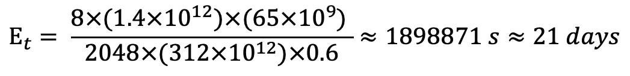
LLAMA-65B 训练时间
以 LLaMA-65B为例，2048 张 80GB HBM A100，使用 1.4TB tokens 数据训练 65B 参数量模型。80GB 显存 A100 峰值性能为 312 TFLOPS，设 GPU 利用率为 0.6，需要训练 21 天。
$$E_{t}= \frac{8×(1.4×{10}^{12})×(65×{10}^{9}) }{2048×(312×{10}^{12})×0.6}≈1898871 s≈21 days$$

Slide 23
4. 大模型 HBM (显存) 占用分析

Slide 24
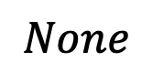
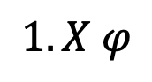
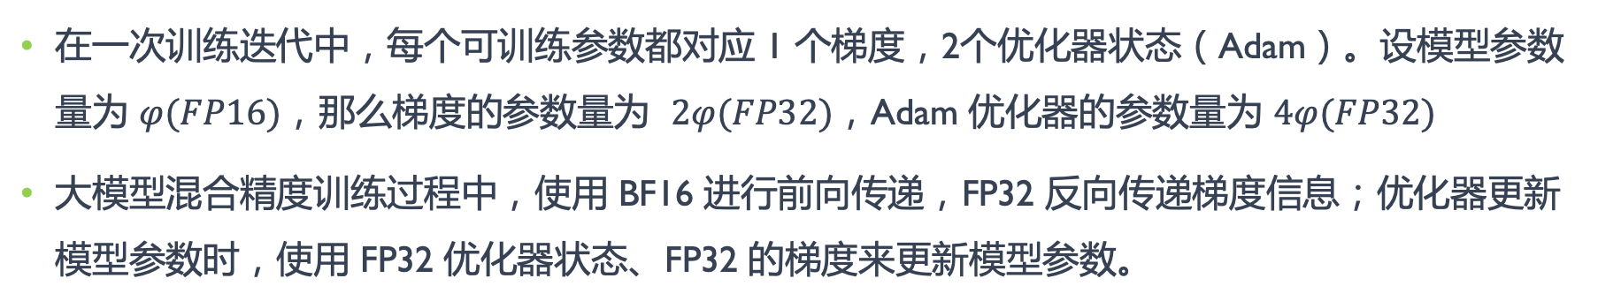
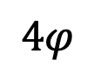
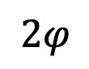
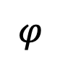
模型训练的总内存
在一次训练迭代中，每个可训练参数都对应 1 个梯度，2个优化器状态（Adam）。设模型参数量为 $φ(FP16)$，那么梯度的参数量为 $2φ(FP32)$，Adam 优化器的参数量为 $4φ(FP32)$
大模型混合精度训练过程中，使用 BF16 进行前向传递，FP32 反向传递梯度信息；优化器更新模型参数时，使用 FP32 优化器状态、FP32 的梯度来更新模型参数。
$$训练总内存=\underbrace{模型内存}+\underbrace{梯度内存}+\underbrace{优化器内存}+\underbrace{激活内存}+\underbrace{其他内存}$$
$$φ$$
$$2φ$$
$$4φ$$
$$None$$
$$1.X φ$$

Slide 25
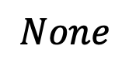
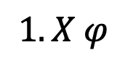
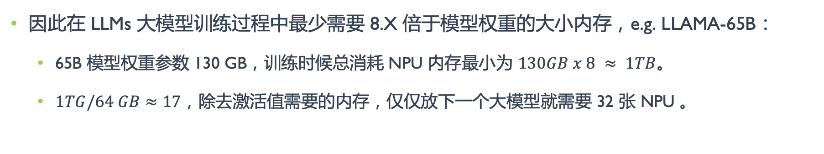
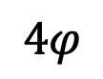
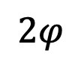
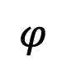
模型训练的总内存
$$训练总内存=\underbrace{模型内存}+\underbrace{梯度内存}+\underbrace{优化器内存}+\underbrace{激活内存}+\underbrace{其他内存}$$
$$φ$$
$$2φ$$
$$4φ$$
$$None$$
$$1.X φ$$
因此在 LLMs 大模型训练过程中最少需要 8.X 倍于模型权重的大小内存，e.g. LLAMA-65B：
65B 模型权重参数 130 GB，训练时候总消耗 NPU 内存最小为 $130GB x 8 ≈ 1TB$。
$1TG/64 GB≈17$，除去激活值需要的内存，仅仅放下一个大模型就需要 32 张 NPU 。

Slide 26
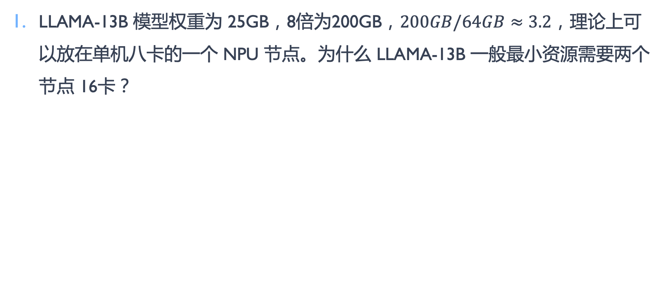
模型训练的总内存
LLAMA-13B 模型权重为 25GB，8倍为200GB，$200GB/64GB≈3.2$，理论上可以放在单机八卡的一个 NPU 节点。为什么 LLAMA-13B 一般最小资源需要两个节点 16卡？

Slide 27
大模型训练内存占用
$l$ 层 Transformer 结构可训练参数量为 $l\left(12h^{2}\right)+Vh$
模型 Model
Parameters 权重参数 (half) 2 bytes，
Gradient 梯度参数 (half) 2 bytes，
优化器状态 Optimizers status
Master Weight (FP32) 4 bytes
Adam m (FP32) 4 bytes
Adam v (FP32) 4 bytes
激活值：forward 中保存，用于反向传播

Slide 28
激活值的数据（特征数据）占了大头
除了模型参数、梯度、优化器状态外，占用显存的大头是前向传播过程中计算得到的中间激活值，需要保存中间激活值以便在反向传播计算梯度时使用。

Slide 29
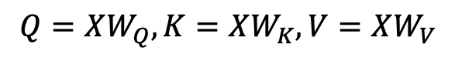
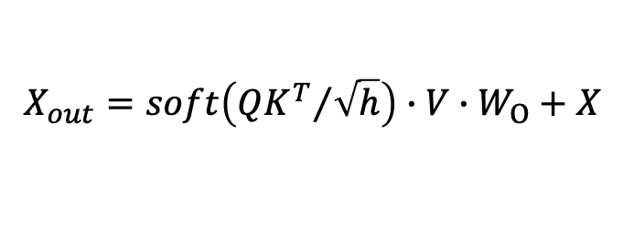
Self-attention 自注意力层
Self-attention 模块参数包含 $Q, K, V$ 权重矩阵 $W_{Q},W_{K},W_{V}$，以及输出 $W_{O}$
$$Q=XW_{Q}, K=XW_{K}, V=XW_{V}$$
$$X_{out}=soft\left({QK^{T}}/{\sqrt{h}}\right)∙V∙W_{O}+X$$

Slide 30
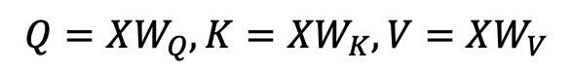
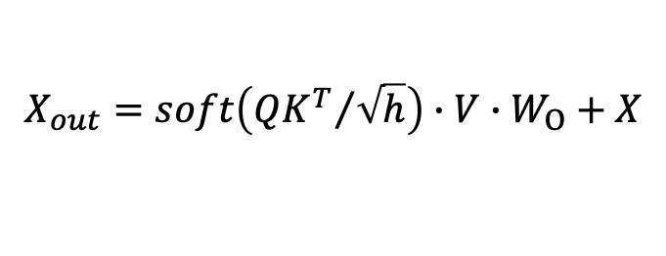
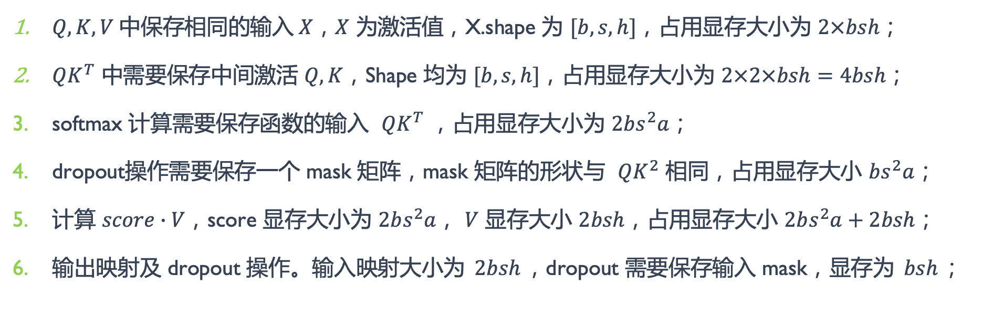
Self-attention 自注意力层
$$Q=XW_{Q}, K=XW_{K}, V=XW_{V}$$
$$X_{out}=soft\left({QK^{T}}/{\sqrt{h}}\right)∙V∙W_{O}+X$$
$Q, K, V$中保存相同的输入$X$，$X$ 为激活值，X.shape 为 $[b, s, h]$，占用显存大小为 $2×bsh$；
$QK^{T}$ 中需要保存中间激活 $Q, K$，Shape 均为 $[b, s, h]$，占用显存大小为 $2×2×bsh=4bsh$；
softmax 计算需要保存函数的输入 $QK^{T}$ ，占用显存大小为 $2bs^{2}a$；
dropout操作需要保存一个 mask 矩阵，mask 矩阵的形状与 $QK^{2}$ 相同，占用显存大小 $bs^{2}a$；
计算 $score∙V$，score 显存大小为 $2bs^{2}a$， $V$ 显存大小 $2bsh$，占用显存大小 $2bs^{2}a+2bsh$；
输出映射及 dropout 操作。输入映射大小为 $2bsh$，dropout 需要保存输入 mask，显存为 $bsh$；

Slide 31
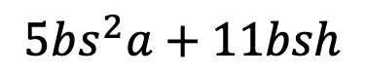
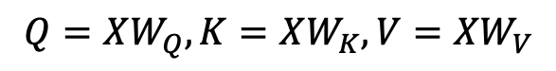
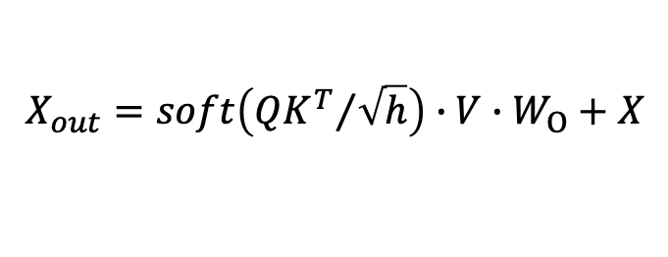
Self-attention 自注意力层
Self-attention 模块参数包含 $Q, K, V$ 权重矩阵 $W_{Q},W_{K},W_{V}$，以及输出 $W_{O}$
$$Q=XW_{Q}, K=XW_{K}, V=XW_{V}$$
$$X_{out}=soft\left({QK^{T}}/{\sqrt{h}}\right)∙V∙W_{O}+X$$
$$5bs^{2}a+11bsh$$

Slide 32
MLP 全连接层
MLP 由2个 Linear 线性层组成，第一个线性层将维度从 $h$ 映射到 $4h$，权重 Shape 为 $\left[h,4h\right]$；第二个线性层将维度从 $4h$ 映射回 $h$，权重 Shape 为 $[4h,h]$。因此 MLP 层参数量为 $8h^{2}$。

Slide 33
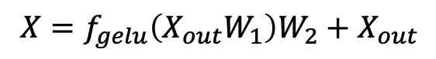
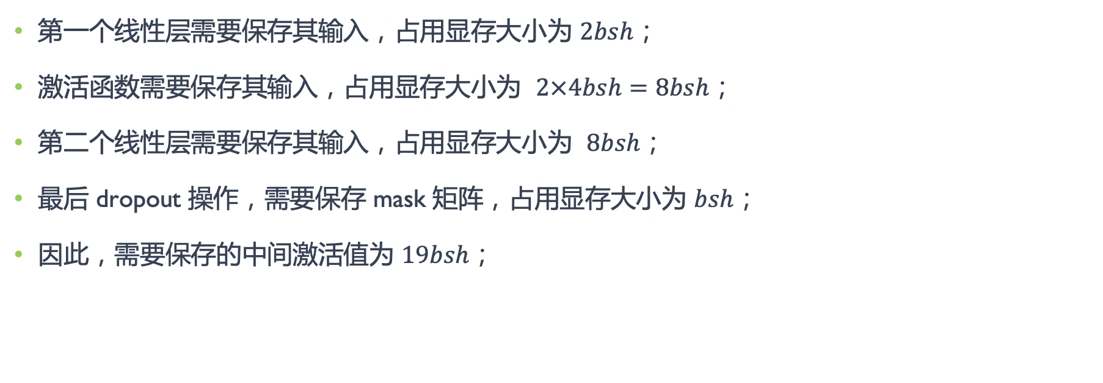
MLP 全连接层
$$X=f_{gelu}\left(X_{out}W_{1}\right)W_{2}+X_{out}$$
第一个线性层需要保存其输入，占用显存大小为 $2bsh$；
激活函数需要保存其输入，占用显存大小为 $2×4bsh=8bsh$；
第二个线性层需要保存其输入，占用显存大小为 $8bsh$；
最后 dropout 操作，需要保存 mask 矩阵，占用显存大小为 $bsh$；
因此，需要保存的中间激活值为 $19bsh$；

Slide 34
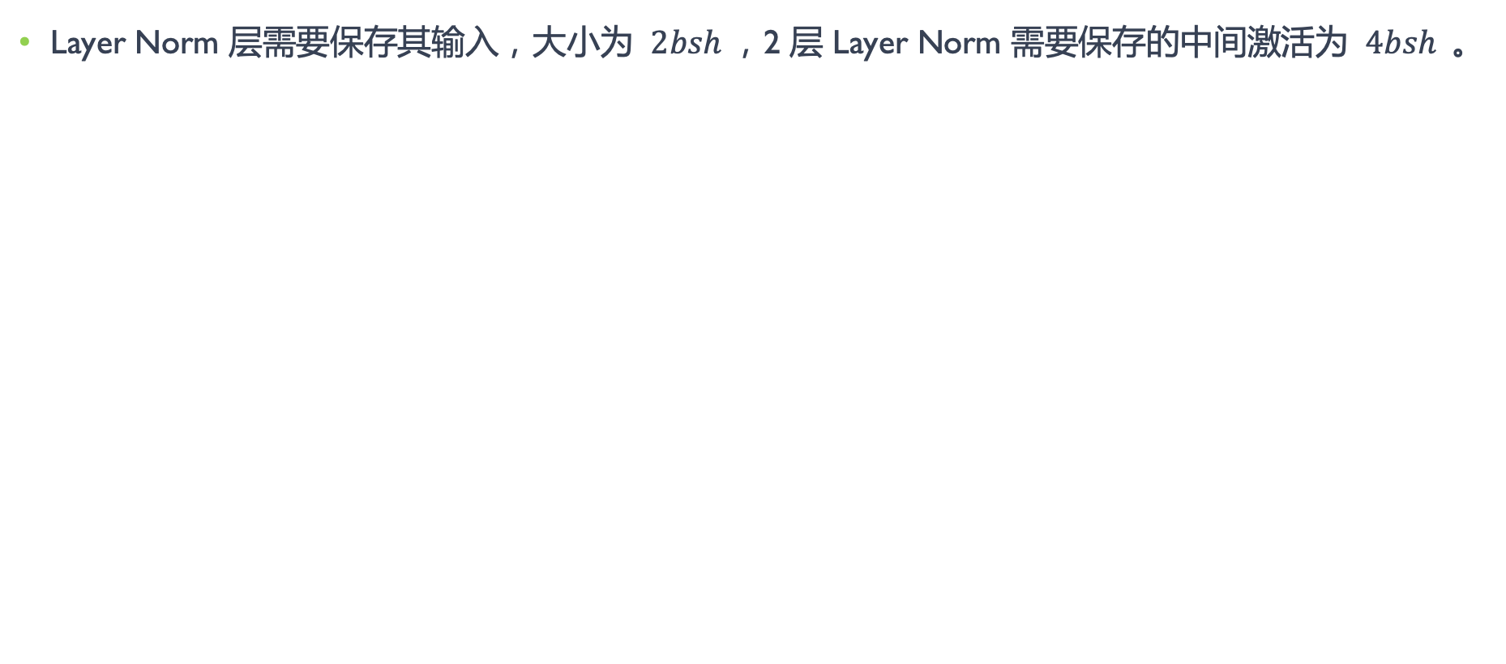
Layer Norm 归一化层
Layer Norm 层需要保存其输入，大小为 $2bsh$，2 层 Layer Norm 需要保存的中间激活为 $4bsh$。

Slide 35
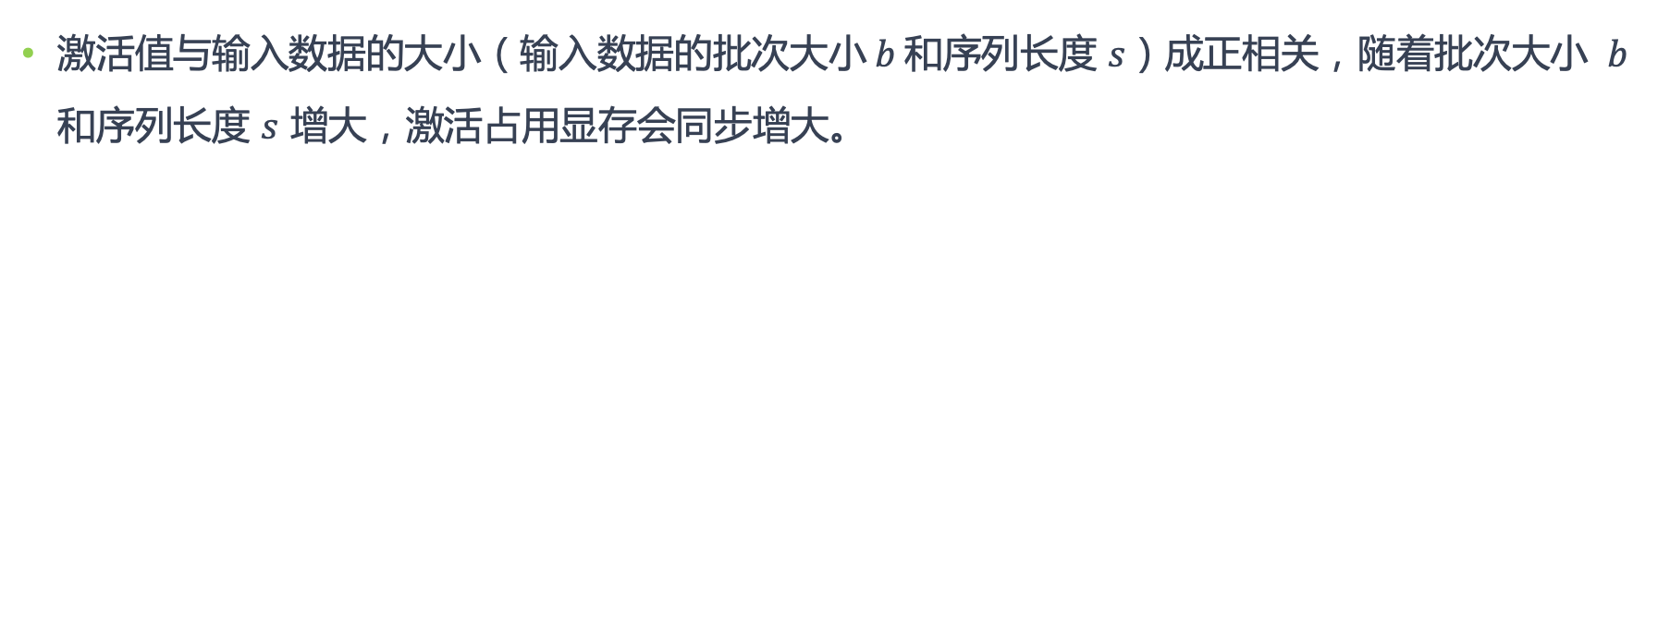
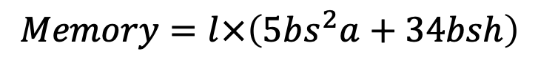
Transformers 结构的激活值内存
$$Memory=l×\left(5bs^{2}a+34bsh\right)$$
激活值与输入数据的大小（输入数据的批次大小$b$和序列长度 $s$）成正相关，随着批次大小 $b$和序列长度 $s$ 增大，激活占用显存会同步增大。

Slide 36
小结 & 思考

Slide 37
小结
介绍了如何计算 Transformer 结构的参数量，及其与模型大小之间的计算关系。
了解在给定训练 tokens 数据量下，大模型的训练时间计算方式。
基于模型参数量可以进一步估计模型参数、梯度和优化器状态占用的显存大小。
了解大模型的参数量、计算量、显存占用分析，有助于理解其训练和推理的显存和计算效率。

Slide 38
引用 & 参考
Efficient Large-Scale Language Model Training on GPU Clusters Using Megatron-LM
Megatron-LM: Training Multi-Billion Parameter Language Models Using Model Parallelism
Reducing Activation Recomputation in Large Transformer Models
A Survey of Large Language Models
https://medium.com/@amirhossein.abaskohi/text-to-text-models-in-natural-language-processing-f203afb34a8b
https://twitter.com/cwolferesearch/status/1649476518811148314
https://mdnice.com/writing/ce291e46450e415abd0c71f7282f3f20
https://medium.com/@ngiengkianyew/multi-headed-attention-8b940b76c351
https://stats.stackexchange.com/questions/620002/why-is-the-layer-normalization-same-with-the-instance-normalization-in-transform
https://www.kaggle.com/code/gabedossantos/killer-bert-tutorial

